Slide 1
中台那些事
202X
王海燕
2020

Slide 2


那么多系统，那么多代码，还有bug
前端业务A
前端业务B
前端业务……
前端业务N
业务能力
业务能力
业务能力
业务能力

Slide 3
1、什么是中台
15年12月阿里提出“大中台、小前台”战略
一组通用的业务中间件的集合
通用，公司业务基石
业务能力抽象-为前端赋能
前端业务……
前端业务N
通用业务能力

Slide 4
2、为什么存在？
是否还记得技术中间件
中台某种程度上是为前台而生的！
复用: 重复造轮子
敏捷： 业务能力沉淀，支持前端更多玩法
解耦： 自成体系，灵活组合

Slide 5
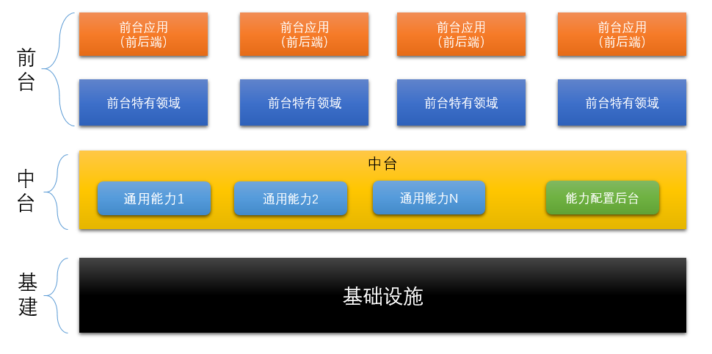

Slide 6
3、常见中台
数据中台：
业务中台：
基础能力中台：
Notes:
边界： 业务沉淀，业务线归业务线

Slide 7
4、如何做
共识： 公司级别的合理机制，和前端业务达成共识
边界：边界，边界，还是边界！
扩展性： 提供能力，同时支持扩展
中台不是做出来的，而是前端业务的沉淀和复用
中台研发和产品需要具备高度的视觉以及抽象思维
Notes:
边界： 业务沉淀，业务线归业务线

Slide 8
5、那些坑
太厚： 为前台业务定制化开发
太薄：业务能力不足，前端无法使用。
业务能力不如前端
Yy，自嗨
边界不清晰，无明确标准

Slide 9
某中台案例
智慧餐厅
智慧休娱
智慧……
堂食
外卖
预约
微商城
积分商城
…………
门店
订单
商品
会员
营销
卡券
……
存储
缓存
CI工具
监控平台
自动化测试
自动化压测
……

Slide 10
Q&A
单击此处输入你的副标题，文字是您思想的提炼，请尽量言简意赅的阐述观点，以便观者可以准确理解您所传达的信息。

